Slide 1
2021_03_31
동아리 1주차

Slide 2
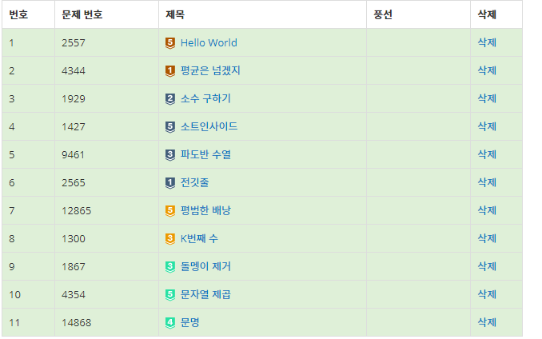
1867 없음

